Slide 1
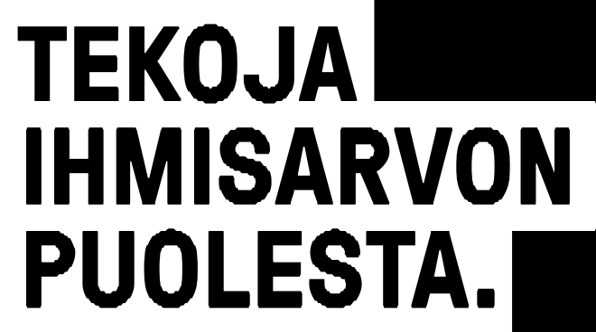
2023
Notes:
Hartauskalenteri on tehty Kirkon Ulkomaanavun yhteyshenkilötyöryhmäläisten kanssa yhdessä. Seurakuntien työtekijät eripuolelta Suomea, ovat kirjoittaneet lyhyitä hartauksia, joita voi käyttää seurakuntien piirien ja kerhojen alkuhiljentymisinä ympäri vuoden. Hartauksien inspiraationa ovat toimineet vuoden 2023 seinäkalenterin kuvat ja tekstit.
Tiedostoa voi käyttää heijastamalla kuukauden kuvan näytölle. Hartaudet toimivat kuitenkin myös ilman dataprojektoria. Kuvaa voi katsella KUAn seinäkalenterista tai sen voi näyttää hartauden alussa oman tietokoneen näytöltä. Hartausteksi on kirjoitettu muistiinpanosivulle.
Kuvissa tai tekstissä ei mainita kuukautta, joten hartauden käyttö ei ole sidottu kyseiseen kuukauteen. Voit käyttää kaikkia hartauksia ympäri vuoden.
Useimpiin hartauksista liittyy musiikkia tai virsi. Ne on lisätty tiedostoon Youtube-linkkinä, joka käynnistyy etenevän esityksen mukaisesti painamalla näppäimistöstä rivinvaihtoa tai nuolinäppäintä tai klikkaamalla oikeassa alakulmassa oleva kuvaketta. Videota ei ole tarkoitus katsoa, siksi se on mahdollisimman pienellä. (Jossain tapauksissa videon alussa voi tulla mainoksia.)
Hartauden tekijä on merkitty jokaisen hartauden loppuun.
Yhteyshenkilötyöryhmä on Kirkon Ulkomaanavun seurakuntayhteyksien keskeinen neuvoa-antava, suunnitteleva ja edistävä toimielin, jossa on kaksi edustajaa jokaisesta hiippakunnasta. Työryhmä kokoontuu noin 5 kertaa vuodessa. Henkilöiden toimikausi on 2+2 vuotta. Yhteyshenkilöviestissä (sähköposti) ilmoitetaan aina milloin ja mistä voi vuorollaan hakea mukaan tähän innovatiiviseen ja inspiroivaan ryhmään.

Slide 2
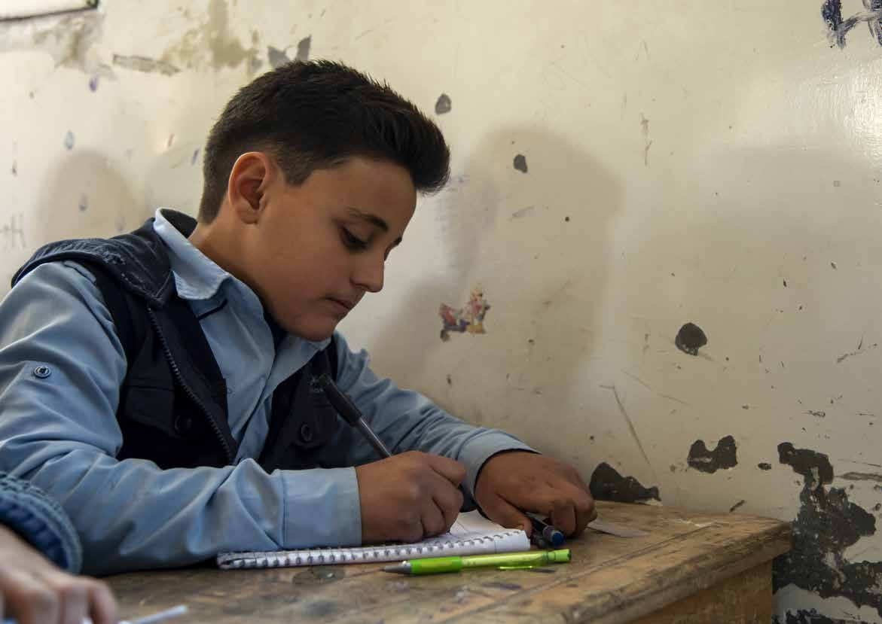


Maailman suurinta tuhlausta on juuri se ero, mitä me olemme ja mitä me voisimmekaan olla.
- Ben Herbster
Abutalib Albohaya Assaad
Notes:
Kahdeksasluokkalainen Rida käy Kirkon Ulkomaanavun tukemaa koulua Syyriassa. Sota on pakottanut Ridan perheen muuttamaan useaan otteeseen. Rida haaveilee insinöörin
ammatista. Syyriassa 15 381 lasta on päässyt jatkamaan opintojaan kunnostetuissa kouluissa.
Potentiaali eli mahtotapa on suomenkielen tapaluokka, joka pitää asiaa mahdollisena, mutta ei varmana. Ridalle haaveammatti on entistä mahdollisempi, mutta varmana sitä ei voi vielä pitää. Meissä jokaisessa on paljon piilevää osaamista ja taitoa. Toisten elämässä niiden esille pääseminen ja vahvistaminen on todennäköisempää. Ei ole edelleenkään mahdollista, että mistä päin maailmaa tahansa voisi ponnistaa omien tietojensa ja taitojensa avulla alansa osaajaksi. Me tuhlaamme Jumalan luomistyön aarteita niin kauan kuin laadukas koulutus ei ole jokaisen lapsen ulottuvilla. Ridan kaltaiset nuoret, joiden haaveet saavat siivet, voivat olla niitä huomisen sanansaattajia ja luomistyön vaalijoita, joita maailma selvitäkseen tarvitsee. Koulutus on suuri siunaus ja siunauksena se kantaa pitkälle elämässä ja koituu iloksi myös muille.
Virsi 484 (tallenne käynnistyy oikeasta alakulmasta)
https://virsikirja.fi/virsi-484-totuuden-henki/
Rukous:
Siunaa koulutuksen lahjalla maailman kyliä
Siunaa unelmoinnin kyvyllä nuorten mieliä
Pyhitä mahdollistamisen menetelmiä Kirkon Ulkomaanavun työssä
Vahvista maailman viisautta pohjattoman viisautesi syvyydellä
Aamen
Hartauden on tehnyt
Kirkon Ulkomaanavun seurakuntasuhteiden asiantuntija
Juhana Malme

Slide 3
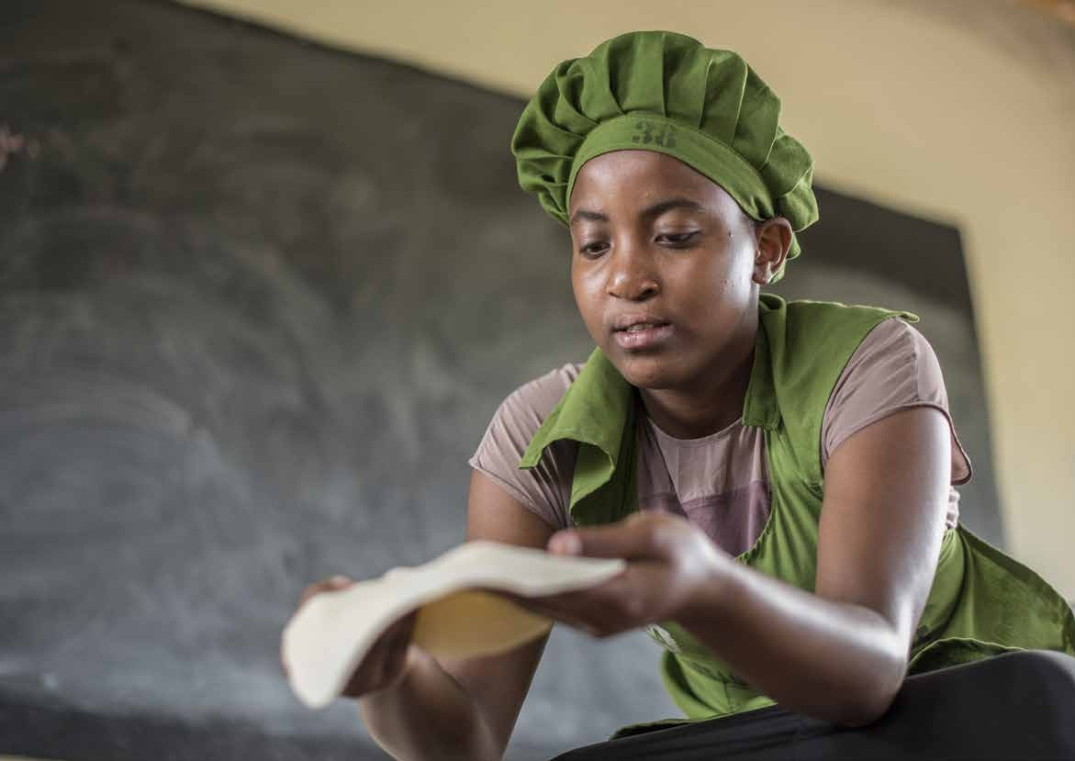
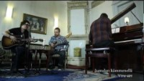
Jos odottaa kaiken olevan täydellistä ennen kuin ryhtyy toimeen, on sama kuin lähtisi matkaan vasta kun kaikki liikennevalot näyttävät vihreää.
- Karen Ireland
Hugh Rutherford
Notes:
Sonia Kalombola joutui pakenemaan perheensä kanssa Kongon väkivaltaisuuksia Ugandaan. Hän käy pakolaisalueella KUA:n järjestämää cateringin ammattikoulutusta. Ammattiin oppivat nuoret saavat koulutusta myös yrittäjyydestä.
Ps. 139: 15–16, ”Minä olen saanut hahmoni näkymättömissä, muotoni kuin syvällä maan alla,
mutta sinulta ei pieninkään luuni ole salassa. Sinun silmäsi näkivät minut jo idullani,
sinun kirjaasi on kaikki kirjoitettu. Ennen kuin olin elänyt päivääkään, olivat kaikki päiväni jo luodut.”
Vuosia sitten ”löysin” tuon raamatunkohdan ja se muutti ajatustapaani.
Meidän ihmisten taidot ovat monessa kohdin vajavaiset, mutta Jumalan työt ovat täydellisiä. On turvallista, kun tietää, että Kaikkivaltias Jumala on minut luonut juuri tällaiseksi kuin olen. Siitäkö johtuu, että ryhdyn asioihin, joita en välttämättä osaa, siis opettelen uutta. En odota, että minusta tulisi jotenkin parempi, vaan tartun toimeen. Rohkaisen sinua myös tarttumaan uusiin asioihin. Ethän jää odottamaan parempaa hetkeä. Se hetki on tässä ja nyt. Minulle henkilökohtaisesti tuo tietoisuus tuo turvaa. Koskaan ei tiedä mitä on edessä. Kyse onkin siitä, annanko Jumalan johdattaa minua. Monet haluavat määrätä kaikesta itse - se on oma valinta. Minne menetkin, toivon että Hän saa johdattaa sinua tänään.
Jumala, kiitos että olet minut luonut juuri tällaiseksi kuin olen.
Johdata minua tekemään niitä asioita, joita haluat minun tehdä.
Kiitos, että annat minulle tulevaisuuden ja toivon.
Virsi 499 (tallenne käynnistyy oikeasta alanurkasta)
Hartauden on kirjoittanut KUAn yhteyshenkilötyöryhmän jäsen
Heinolan seurakunnan vapaaehtoinen
Hanna Hämäläinen

Slide 4
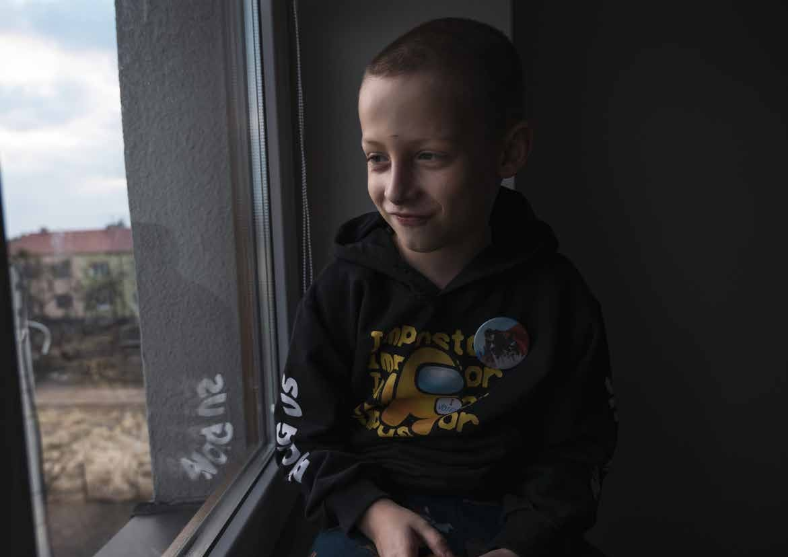


Tuhannesti parempaa on yhä uudestaan pettyä kuin aina kulkea epäilevin mielin.
- Erkki Melartin
Antti Yrjönen
Notes:
6-vuotiaan Kyrylin perhe joutui pakenemaan Kiovan pommituksia pakolais- suojaan. KUA on jakanut Ukrainan sotaa pakeneville ruokaa, vettä, lääkkeitä ja hygieniatarpeita.
Katsoessani kuusivuotiaan pojan Kyrilin kasvoja, niistä näkyy toivoa.
Usein ajattelemme pienten lasten olevan loppumattoman joustavia ja sopeutuvan moneen erilaiseen tilanteeseen. Lasten on pakko sopeutua siihen mitä heille on milloinkin ympärillään. Lasten nopea oppimiskyky ei kuitenkaan tarkoita, että he kestäisivät kaikkea tai sopeutuisivat kaikkeen.
Usein sodan läpikäyneet lapset muistavat sodan kauheana. Aina ei ole tarkkoja muistoja. Se on jotain, mikä on säilynyt mielessä aina. Kukaan ei toivo, että sota syttyisi uudelleen. Monet vaikeissa tilanteissa kokevat pelkoa. Se voi olla jatkuvaa koko aikaista pelkoa monista eri asioista. Se väsyttää ja vie voimia. Se on jokin itseään isompi ja näkymätön viitta, johon ei halua kietoutua.
On kuitenkin hetkiä, jotka auttavat unohtamaan hetkeksi kaiken sen, mitä on ympärillä. Lasten suuri lahja on mielikuvitus ja leikki. Se on pieni hyvä paikka, jossa saa hengähtää hetkeksi. Se on hetki, jolloin kaikki tunteet ovat sallittuja ja katsoa maailmaa toisesta näkökulmasta. Lapset ovat aina tuoneet toivoa aikuisille ja muistuttavat tulevaisuudesta. Aikuisten tehtävä on antaa tämän toivon kasvaa heidän lapsissaan. Joskus toivoa antaa se tieto, että maailmassa on paikka, jossa ei ole sotaa. Meidän tehtävämme on antaa toivoa lapsille ja heidän vanhemmilleen. Samalla voimme muistaa, että Taivaan valtakunta on lasten kaltaisten valtakunta.
Laulu: Sallikaa lasten tulla minun tyköni. (Äänite käynnistyy oikeasta alakulmasta)
Rukous
Kiitän Jumala tänään siitä, että minulla on läheisiä ihmisiä ympärilläni. Yhdessä jaksamme paremmin. Silloin jaksamme nauraa yhdessä elämän rumuudelle ja kauheuksille. Muistaa sitä aikaa, kun kaikki oli vielä paremmin. Luoda unelmia ja haaveita, että vielä jonain päivänä jotakin siitä olisi vielä meidän elämässämme.
Pyhä Jumala luo rauha meidän sydämeemme kaaoksen keskellä. Näytä meille Kristuksen valo, toivo ja rauha mitä kohti kulkea. Pyhä Jumala ole kanssamme nyt ja aina siunaten ja varjellen jokaista askeltamme.
Aamen.
Hartauden on tehnyt KUAn yhteyshenkilötyöryhmän jäsen
Olarin seurakunnan pappi
Tuija Samila

Slide 5
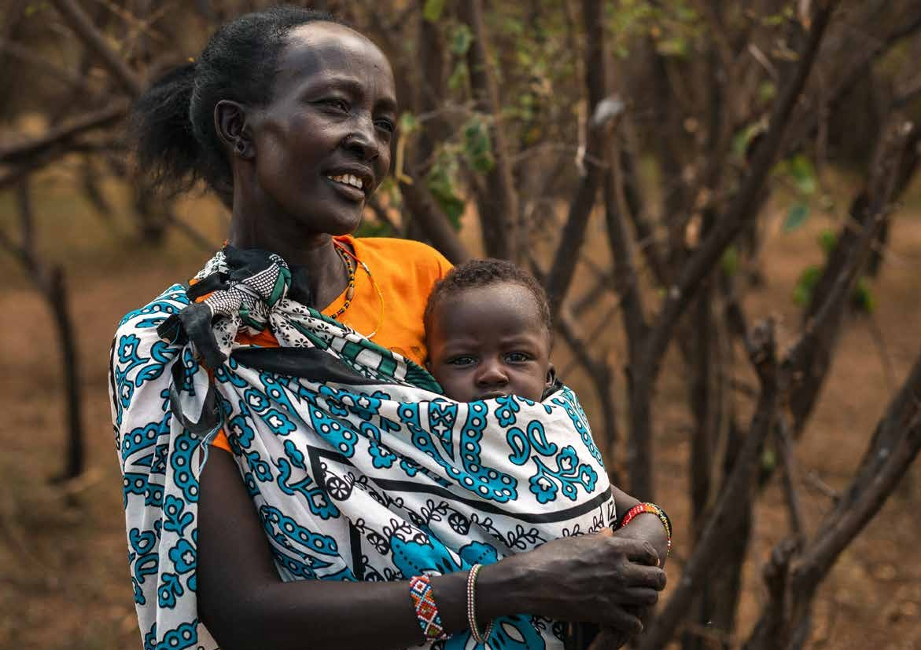


Jos haluat lastesi kulkevan oikeaan suuntaan, kulje sinne itsekin.
- Amissien viisaus
Antti Yrjönen
Notes:
Elicha Cheptilyot sai KUA:lta kolme vuohta vuonna 2017. Nykyisin vuohia on jo 20. Lapset saavat vuohenmaitoa juodakseen ja vuohien myynnillä Elicha maksaa lastensa koulumaksut.
Jeesuksen luo tuotiin lapsia, jotta hän koskisi heihin. Opetuslapset moittivat tuojia, mutta sen huomatessaan Jeesus närkästyi ja sanoi heille: "Sallikaa lasten tulla minun luokseni, älkää estäkö heitä. Heidän kaltaistensa on Jumalan valtakunta. Totisesti: joka ei ota Jumalan valtakuntaa vastaan niin kuin lapsi, hän ei sinne pääse.” Hän otti lapset syliinsä, pani kätensä heidän päälleen ja siunasi heitä. Mark. 10: 13-16
Lasten evankeliumi on yksi tutuimpia raamatunkohtia. Se luetaan, kun pieni lapsi kastetaan, ja sen ydin on Jeesuksen sanoissa. ”Sallikaa lasten tulla minun luokseni, älkää estäkö heitä. Heidän kaltaistensa on Jumalan valtakunta”.
Miksi lapset ovat sellaisia, että heidän kaltaisilleen luvataan tulevaisuus, Jumalan valtakunta. Onko lapsissa jotain sellaista, että he kelpaavat esikuviksi aikuisille?
Pienelle lapselle on ominaista, että hän on, pelkästään on. Aikuiset tekevät ja suorittavat, mutta lapsi on.
Lasten tapa olla on suuri haaste aikuisille. Koska lapset osaavat vain olla, he ovat täysin riippuvaisia siitä millä tavalla aikuiset kantavat heistä vastuuta. He ovat aikuisten varassa, kaikki lapset.
Evankeliumissa on pieni yksityiskohta, jossa sanotaan että ”Jeesuksen luo tuotiin lapsia”. Oli siis olemassa ihmisiä, jotka olivat tuojia. Yksikään lapsi ei elämässä selviä ilman että hänellä on tuojia. Ihmisiä, jotka pitävät hänestä huolta ja kantavat häntä. Evankeliumissakin tuojat halusivat saattaa lapset Jeesuksen huolenpidon ja rakkauden luokse.
Aikuisten on pakko olla itsekriittisiä ja kysyä: Millaisen maailman me olemme lapsillemme valmistaneet? Lasten maailma on sellainen, joksi aikuiset ovat sen pedanneet. Millaisen tulevaisuuden me annamme jälkipolville?
Vastuu lapsista täällä maan päällä kuuluu meille kaikille. Lasten tulevaisuus on sen varassa mitä me teemme heidän hyväksensä. He ovat, me teemme.
Virsi 501 (Äänite käynnistyy oikeasta alakulmasta)
https://virsikirja.fi/virsi-501-kuule-isa-taivaan-pyynto-taa/
Rukous:
Jumala, kiitos lapsista.
Kiitos tulevaisuudesta ja toivosta
jonka heidän kauttaan saamme tähän maailmaan.
Auta meitä olemaan tuojia: kantamaan ja huolehtimaan
siitä, että lapsilla olisi hyvä maailma elää ja kehittyä.
Siunaa lapsia ja koko maailmaa.
Aamen
Hartauden on tehnyt KUAn yhteyshenkilötyöryhmän jäsen
Hämeenlinna-Vanajan seurakunnan diakoniatyön pappi
Marja Vainikka

Slide 6
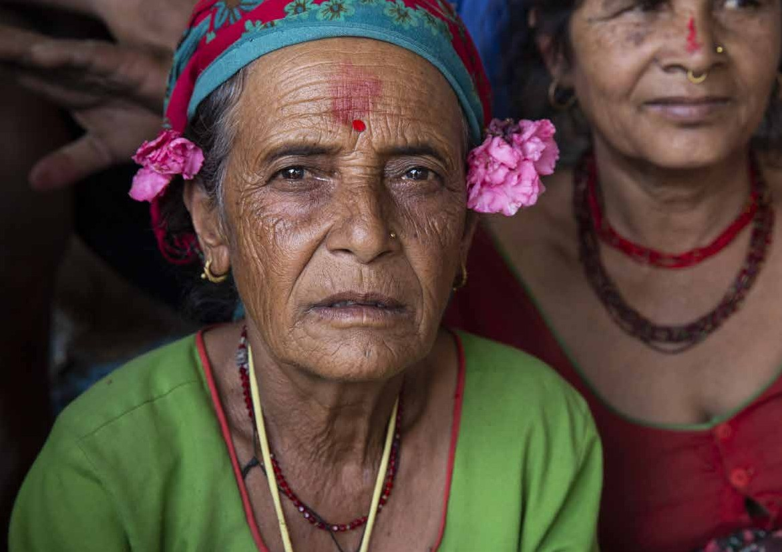
Yhteiskunnalliset muutokset tehdään niiden toimesta, jotka uskaltavat toimia, ajattelevat epäsovinnaisesti ja kestävät epäsuosiota.
- Indira Gandhi
Uma Bista
Notes:
Maaorjuus lakkautettiin Nepalissa virallisesti vuonna 2008, mutta entiset maaorjat ovat yhä heikossa asemassa. KUA auttaa entisiä maaorjia saamaan koulutusta ja löytämään keinot toimeentulon hankkimiseen.
Väitetään, että jokaisen ihmisen etäisyys maailman jokaiseen ihmiseen on keskimäärin seitsemän ihmisen päässä meistä. Ei siis kovin kaukana. Katso ympärillesi. Näistä ihmisistä alkaa reitti jokaisen maailman ihmisen luokse. Ei ole siis yhdentekevää, kuinka kohtelemme toisiamme, sillä jokaisella teollamme on seuraus. Se seuraus voi olla maailmaa rakentava tai sitä hajottava.
Kun tänään katsot toista silmiin ja hymyilet, kun kiität avusta, kun pyydät anteeksi alkaa hyvän matka kohti kauimmaisiakin ihmisiä. Se miten kohtelemme toisiamme, erityisesti niitä, joita kohtaan syystä tai toisesta tunnemme halveksuntaa tai välinpitämättömyyttä, määrittää sen, millaisessa maailmassa haluamme elää. On sanottu, että kaikista ihmisistä ei tarvitse pitää, riittää että rakastaa. Mitä sillä tarkoitetaan?
Meillä ihmisillä on hyvin erilaisia mieltymyksiä, mielipiteitä, käyttäytymistapoja, harrastuksia ja mielenkiinnonkohteita. Se, että kohtelemme toisiamme arvostavasti siitäkin huolimatta, että olemme erimielisiä tai oma toimintamme on erilaista, on rakkautta. Se, että vieroksumme erilaisuutta sen perusteella, että se ei ole meille tuttua, on pelkoa. Ja jos annamme pelolle tilaa, se johtaa ärtymykseen, joka johtaa vihaan, joka johtaa kärsimykseen. Rakkaus sen sijaan johtaa ymmärrykseen, yhteyteen ja huolenpitoon.
Historiassa mielenkiinto ja tutkimus kohdistuu usein enemmän pelonsekaisiin vaiheisiin, jotka ovat johtaneet väkivaltaan ja sotiin. Sen perusteella voisi luulla, että ihminen on taipuvaisempi tuhoamaan. Voisimme kuitenkin ajatella ja uskoa, että rakkaudelliset vaiheet historiassa ovat jääneet kirjoittamatta, koska ne eivät ole tarjonneet koukuttavia juonenkäänteitä. On perustavalla tavalla väärin ajatella, että nämä niin kutsutut pehmeät arvot ja rakkaus olisivat jotenkin vähempiarvoisia ja väheksyttäviä. Todellinen voima asuu pehmeydessä, kuten kristittyjen maailman herruus syntyi vauvaksi. Vauva synnyttää maailman vahvimmat rakkauden, huolenpidon ja suojelemisen tunteet ihmisissä. Olisikohan siinä siis ollut joku viesti ihmiskunnalle?
Kysymys ei ole siitä uskallatko lyödä, kysymys on, uskallatko rakastaa. Uskallatko olla se muuri, joka pysäyttää pelon etenemisen? Uskallatko olla se joka ei kosta vaan sovittelee ja antaa anteeksi? Uskallatko olla se, joka löytää jokaisesta ihmisestä hyvää? Uskallatko auttaa sitä, joka on sinulle vieras? Uskallatko kokeilla kuinka rakkaus voittaa pelon?
Rukous:
Jokaisen ihmisen luo on vain seitsemän askelta.
Siksi pyydän…
Toimi minussa Jumala
Pyöristä kasvoilleni hymy
Kohota katseeni
Yhytä sielujen silmät
Valaise ymmärrystäni
Kirkasta tuhannet kasvot
Yhdistä pienin askelin
Virsi 475
https://virsikirja.fi/virsi-475-kaikkien-silmat-tarkkaavat/
Hartauden on tehnyt Kirkon Ulkomaanavun seurakuntasuhteiden asiantuntija
Juhana Malme
Hartaus löytyy myös tämän vuoden YV-keräyksen nuorille suunnatuista materiaaleista

Slide 7
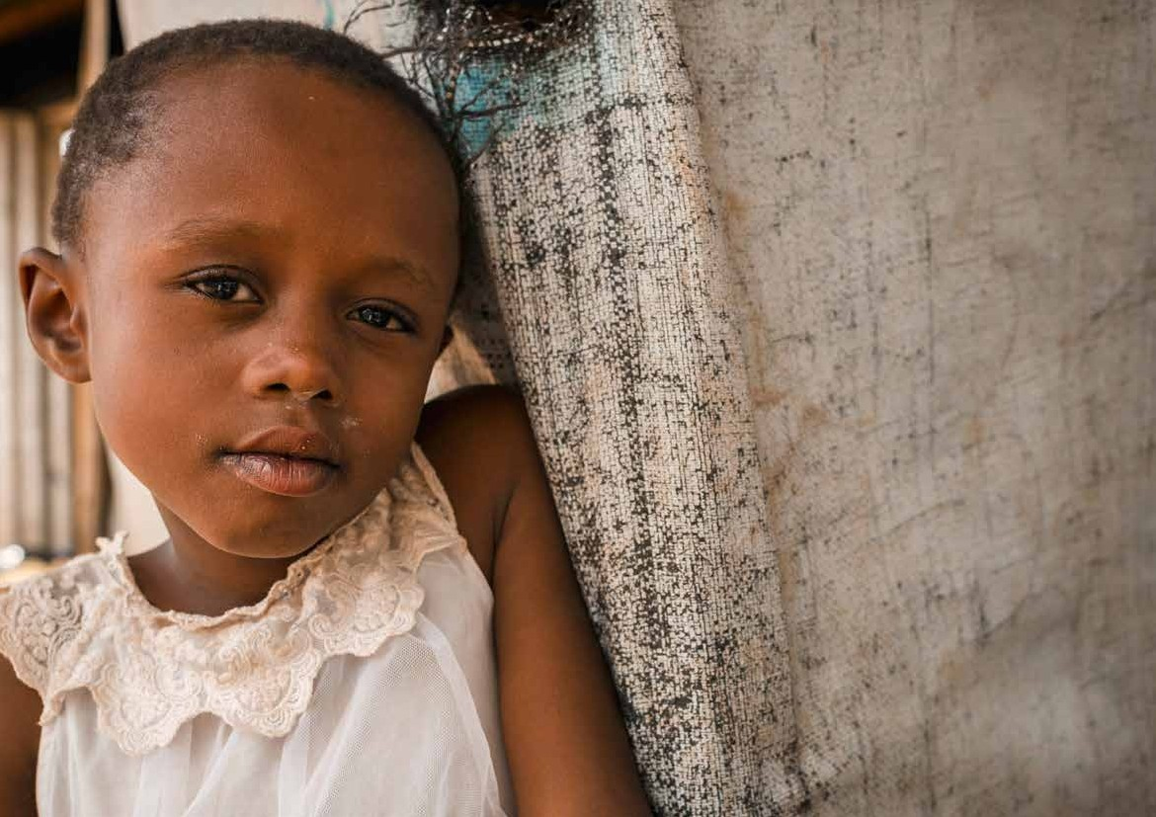

Pienin ystävällisyyden teko on arvokkaampi kuin suurin aikomus.
- Oscar Wilde
Antti Yrjönen
Notes:
Azezino asuu perheensä kanssa Kalobeyein pakolaisalueella Keniassa. Perhe joutui pakenemaan Kongon väkivaltaisuuksia. Azezino käy pakolaisalueella Kirkon Ulkomaanavun tukemaa peruskoulua.
”Sielun peilinä”
Historian saatossa lukuisat taiteilijat ovat yrittäneet kuvata Kristuksen kasvoja maalauksiin, freskoihin ja ikoneihin. Moni on yrittänyt vangita Kristuksen sekä inhimillistä että jumalallista puolta. Kuvista välittyvät monenlaiset maisemat. Niistä heijastuvat aina myös omat käsityksemme, haaveemme, pelkomme ja päämäärämme.
Kristuksen kasvojen kautta peilaamme aina myös omaa sieluamme. Kasvot ovat kuin peili, jonka kautta heijastuvat ihmisyyden ideaalit ja epäonnistumiset. Niistä heijastuvat kuitenkin aina ensisijaisesti rakkaus ja hyväksyntä. Ovathan Kristuksen kasvot Jumalan kasvot, joita pyydämme kirkastaa ja kääntymään puoleemme.
Kristuksen katse on kaiken alku ja lähde. Katse ei käänny koskaan pois. Jeesus kehottaa Matteuksen evankeliumissa: ”Katsokaa minua: minä olen sydämeltäni lempeä ja nöyrä. Näin teidän sydämenne löytää levon.” (Matt. 11:29)
Kesäkuun kalenterikuvassa seisoo lapsi, joka katsoo suoraan kohti kameraa. Tuossa pakolaisalueella asuvan Azesinon katseessa on kaikki. Kasvoista heijastuvat kuljettu matka ja kohdatut vaikeudet, nykyhetken koululaisen toivon pilkahdukset ja tulevaisuuden vielä toteutumattomat unelmat sekä mahdollisuudet. Kun katsomme ja todella näemme toistemme ainutlaatuiset kasvot, siellä kohtaamme Kristuksen.
Rukous:
Jumala,
kiitos, että voimme kohdata Sinut toisissamme.
Anna rohkeutta katoa suoraan kohti, hyväksyvästi ja armollisesti.
Anna meidän nähdä Sinut kerran kasvoista kasvoihin.
Aamen.
Hartauden on tehnyt KUAn yhteyshenkilötyöryhmän jäsen
Naantalin seurakunnan seurakuntapastori
Riikka Hietanen

Slide 8
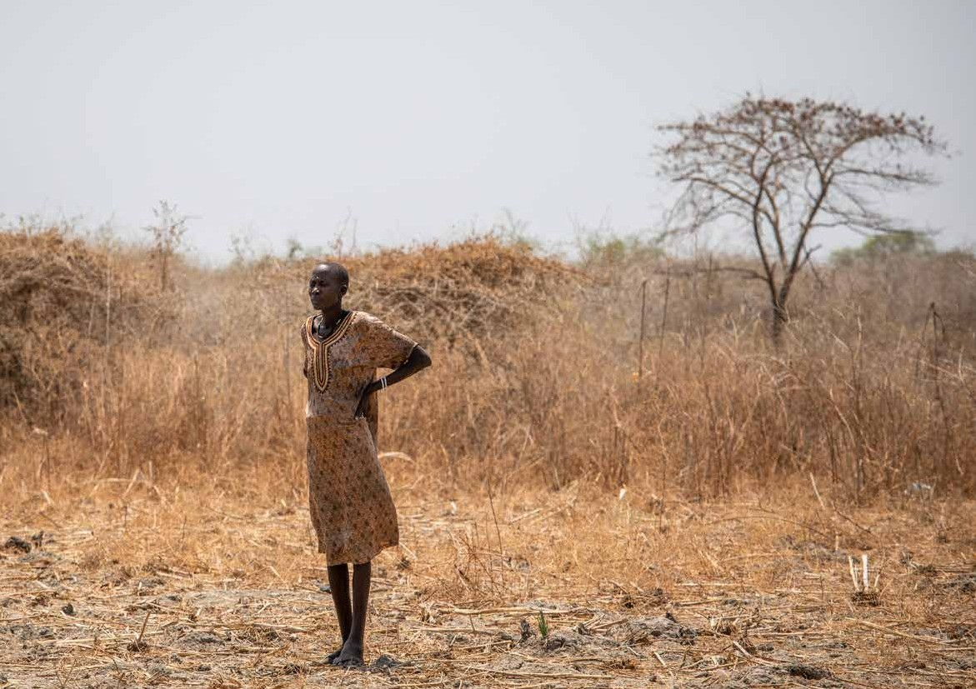

Häviäjä ei ole se joka kärsii tappion vaan se joka antaa periksi.
- Paolo Coelho
Maria de la Guardia
Notes:
Kuivuusaalto ajoi Itä-Afrikan nälänhädän partaalle. Kirkon Ulkomaanapu on antanut ruoka-apua sekä auttanut alueen ruoantuotannon ja maanviljelyn kehittämisessä.
”Minun oli nälkä, ja te annoitte minulle ruokaa. Minun oli jano, ja te annoitte minulle juotavaa. Minä olin koditon, ja te otitte minut luoksenne.” (Matt. 25: 35)
Siellä missä on nälkä, on toive ravinnosta, joka täyttää kurnivat vatsat. Siellä missä on jano, on toive virkistävästä ja virvoittavasta juomasta. Siellä missä on kodittomuutta, on toive turvallisesta kodista. Siellä missä on hätää, on toive paremmasta tulevaisuudesta.
Itä-Afrikassa neljän sadekauden epäonnistuminen on saanut aikaan pitkäaikaisen kuivuuden ja aiheuttanut nälänhätää. Ilmaston muuttuminen vaikuttaa jo nyt eniten siellä, missä ihmiset vähiten ovat olleet vaikuttamassa ilmastonmuutokseen. Ilmaston muuttuminen vaikuttaa sääolosuhteisiin, ja sitä kautta paikallisiin alueisiin ja niiden viljeltävyyteen. Tämä aiheuttaa siirtolaisuutta, kodittomuutta ja pakolaisuutta.
Lähimmäinen ei ole aina lähellä tai vieressä. Jeesuksen mukaan lähimmäisyys ylittää kaikki rajat. Emme voi ummistaa silmiämme kaukaisten lähimmäistemme tappiolta tai hädältä. Meidän tulee muistaa ihmisiä matkamme varrella, vaikka reittimme ei kulkisikaan kaikkien maiden kautta. Opeta, oi Herra meitä, omastamme jakamaan. Emme saa lannistua ja antaa periksi, vaan yrittää lakkaamatta auttaa, ja sillä tavoin osoittaa ihmisyytemme.
Rukous:
Herra,
Anna meidän nähdä lähimmäisemme, ja olla hätää kärsivien ihmisten tukena ja apuna. Näytä missä apuamme ja lahjojamme tarvitaan. Ota meidät kaikki Sinun yhteyteesi ja anna meille Sinun siunauksesi ja rauhasi.
Aamen.
Lahjalaulu (virsi 954) – Käynnistyy dian oikeasta alakulmasta
https://virsikirja.fi/virsi-954-lahjoillasi-meita-siunaat/
Hartauden on tehnyt KUAn Yhteyshenkilötyöryhmän jäsen
Tapiolan seurakunnan Lähetys- ja kansainvälisentyön sihteeri
Menni Nousiainen

Slide 9
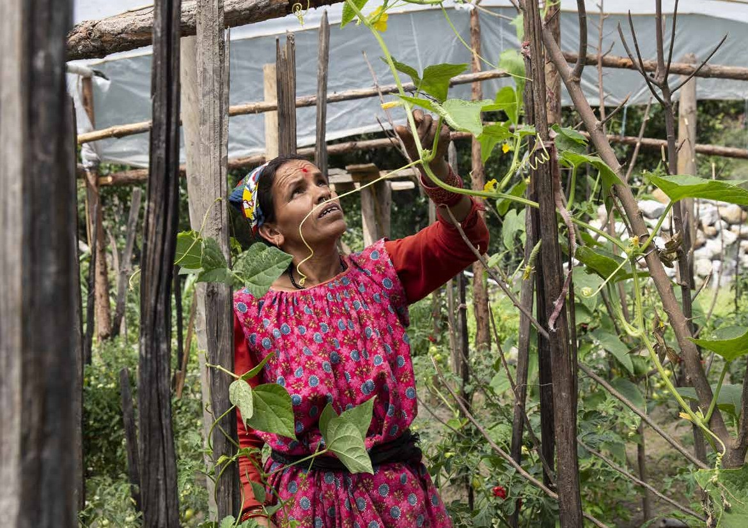

Kaikki, minkä teette, tehkää rakastavin mielin.
- 1. Kor. 16:14
Uma Bista
Notes:
Nepalilainen Basanti Devi Sarki on entinen maaorja. Hän sai KUA:lta tukea maanviljelyyn.
Raamatunkohta;
Psalmi 91: 1-16 Korkeimman suojelus – Raamattu 1992 (KR1992)
Hartausteksti;
Samoin kuin Uuden vuoden alkaessa – elokuu on kuukausi, jolloin aloitetaan monia asioita. Joko uudestaan tai aivan ensimmäistä kertaa. Eskari, koulutie, opinnot – uusi harrastus. Työ jossain aivan uudessa tai työ kesäloman jälkeen. Alku. Vaatii pohdintaa, kenties myös varustautumista. Hankintoja. Ekaluokkalaiselle haetaan Fjällräven -reppu, juuri se lempivärinen. Siihen haetaan heijastin – valmiiksi syksyn pimeitä varten. Työikäisellekin, kuten minulle, elokuu antaa aina uuden alun. Tekee mieli hankkia koulutarvikkeita. Ehkäpä uusi muistikirja, hyvä kynä ja post it -lappuja.
Elokuu. Pohdiskelen, onko valmistautuminen uuteen samanlaista kaikkialla. Pääseekö tyttölapsi Tansaniassa koulutielle? Onko perheellä varaa tai mahdollisuutta hankkia tyttärelleen koulupuku, maksaa lukukausimaksu, hankkia kirjat ja tarvikkeet? Vai tarvitaanko tytärtä kotona, äidin apuna, pienempien sisarusten hoidossa, veden ja polttopuiden hakemisessa, ruuan laitossa, pyykin pesussa? Elämme maailmassa, joka ei ole tasapuolinen oikeuksissa. Ei koulutuksessa. Ei naisten ja tyttöjen asemaa ajatellen.
Meillä on vastuu auttaa ja tukea kaukaisia lähimmäisiämme – ja meillä on mahdollisuus auttaa. Antaisinko Toisenlaisen lahjan? Alkaisinko kuukausilahjoittajaksi? Tekoja tarvitaan. Sinulta ja minulta.
Rukous;
”Jeesus, mua suojele.
Heikkoa, pientä lasta.
Vaaroiltakin varjele,
hukkaan joutumasta,
Amen”
(iltarukous, jonka oma isäni opetti minulle pikkutyttönä)
Musiikki; (käynnistyy oikeasta alakulmasta)
Sir Elwoodin hiljaiset värit – Kylätie (31.8)
Hartauden on tehnyt KUAn yhteyshenkilötyöryhmän jäsen
Oulun Karjasillan seurakunnan lähetyssihteeri
Paula Maria Rosbacka

Slide 10
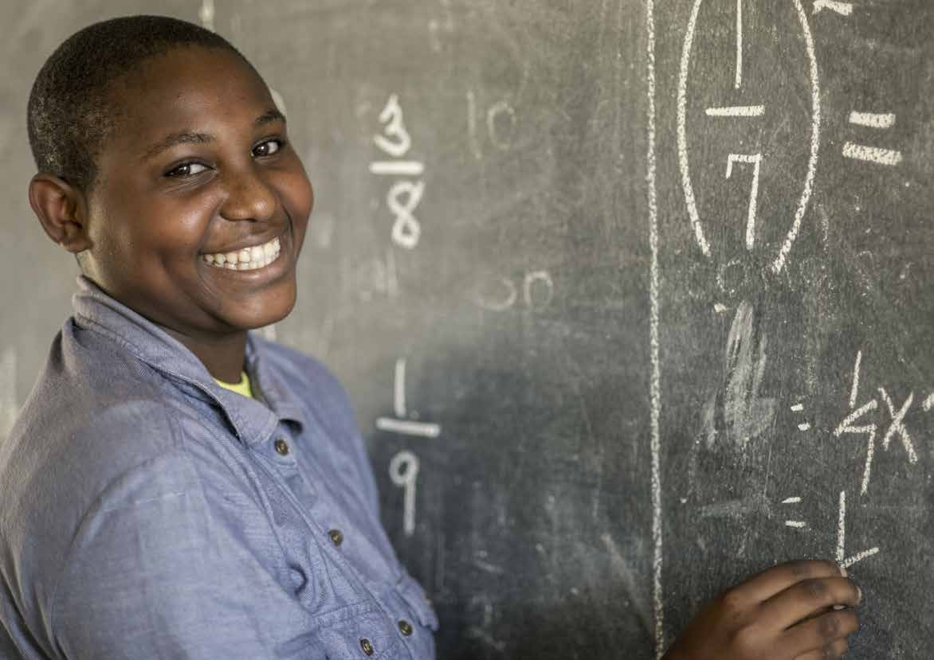

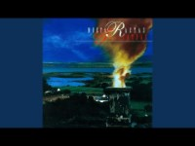
Emme koskaan voi paeta todellisuutta liihottelemalla unelmissa ja utopioissa. Mutta voimme antaa utopioiden johtaa toimintaamme tässä hetkessä. Ja voimme pala palalta muuttaa todellisuutta niin, että se lähenee utopioita.
- Olof Palme
Hugh Rutherford
Notes:
Pandemia-aikana KUA jakoi Ugandassa etäoppimismateriaaleja ja järjesti radio-oppitunteja, jotta 138 664 oppilasta pääsi jatkamaan koulunkäyntiään.
”I have a dream” sanoi aikoinaan Martin Luther King, jossa hän esitti toiveensa mustan ja valkoisen väestön välillä vallitsevasta rauhasta ja tasa-arvosta. Pala palalta siitä alkoi tulla todellisuutta. En usko, että Jumala antoi meille aivot, joilla on mahdollista unelmoida vain sattumalta. Uskon, että unelmoidessamme olemme yllättävä lähellä Jumalaa ja koetamme tavoitella jotain paratiisin kaltaista puhtautta. Kansainvälinen diakonia vaatii jatkuvaa unelmoinnin ja todellisuuden rajapinnalla elämistä. Ilman unelmia ei saa virtaa muutoksen tekemiseen. Ilman todellisuuden tajua ei synny oivalluksia toimivista menetelmistä. Nyt vallitseva maailmantila ei ole lopullinen tila eikä liioin kaikki kehitys vie vääjäämättä kohti kaikille parempaa maailmaa. Me elämme vain lyhyen hetken tällä kauniilla planeetalla, joka on meille hetken lainassa tulevilta sukupolvilta. Jäljet jäävät mutta minkälaiset. Ihaillaanko niitä vain herättävätkö ne pelkoa? Haalistuvatko ne nopeasti vai jättävätkö ne pysyviä uurteita?
Laulu (käynnistyy oikeasta alakulmasta)
Mustarasta: Jäljet joita jätin
Rukous:
Anna unelmoimiseen avartuva sielu. Suo sielulle siivet ja tietoisuudelle tukeva tuntuma todellisuudesta.
Anna usko siihen, että minäkin olen osa muutosta. Kanna kun uskoni horjuu; palauta kun pilvissä liehuu.
Hartauden on tehnyt
Kirkon Ulkomaanavun seurakuntasuhteiden asiantuntija
Juhana Malme

Slide 11
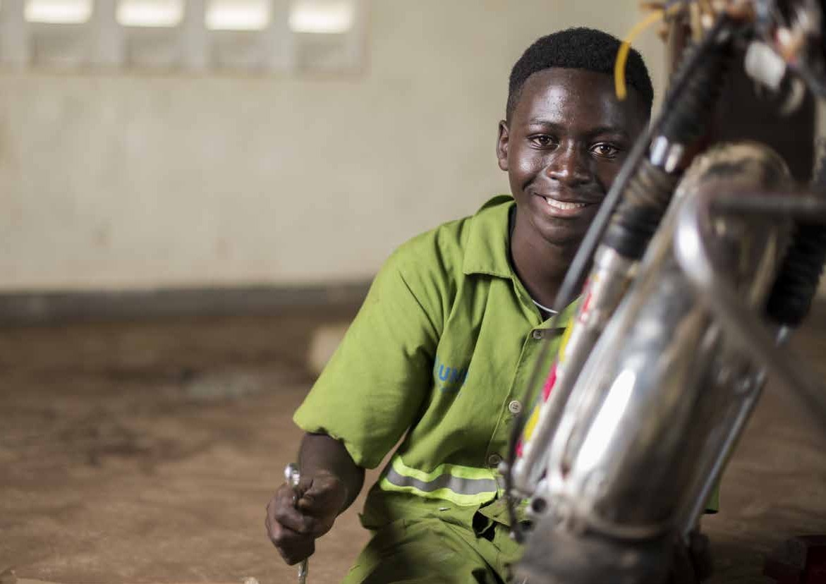

Emme voi muuttaa kaikkea kohtaamaamme. Mutta emme voi muuttaa mitään ennen kuin olemme kohdanneet sen.
- James Baldwin
Hugh Rutherford
Notes:
Charles Biyoik pakeni teini-ikäisenä yksin Kongon väkivaltaisuuksia Ugandaan. Charles ei ollut käynyt koulua, mutta elämä sai uuden suunnan, kun hän pääsi KUA:n koulutukseen, jossa hän opiskelee moottoripyörien korjaajaksi.
Emme voi muuttaa kaikkea kohtaamaamme. Mutta emme voi muuttaa mitään ennen kuin olemme kohdanneet sen.
Kuinka onkaan helppoa arvostella muita ihmisiä, joiden koemme toimineen väärin tai asioita, jotka eivät mielestämme toimi ja ovat muutoksen tarpeessa. Mutta olemmeko itse muutoksen tekijöitä, niitä jotka tarttuvat toimeen ja innostavat siihen muitakin mukaan? Sanotaanhan, että muutos lähtee itsestä ja esimerkillä voi vaikuttaa. On vaikuttavampaa etsiä pienikin muutoksen suunta ja teko kuin jättää asia sikseen. Jeesus sanoi: Te ette valinneet minua, vaan minä valitsin teidät ja minun tahtoni on, että lähdette liikkeelle ja tuotatte hedelmää, sitä hedelmää joka pysyy. (Joh.15;16)
Rukous: Hyvä Jumala, tänään pyydämme, että annat meille silmät nähdä, missä tarvitaan muutosta, kohdata se ja rohkeasti tarttua toimeen. Anna intoa lähteä liikkeelle ja uskoa muutoksen mahdollisuuteen ja siihen, että ihmeitäkin tapahtuu. Muistamme myös kuvan kongolaista nuorta pakolaista Charlesia, jonka elämä muuttui ammattikoulutuksen myötä. Kiitos Kirkon Ulkomaanavun työstä, joka avaa joka päivä mahdollisuuksien ja muutoksen polkuja ihmisille ja luomakunnalle parempaan elämään. Aamen.
Virsi 509: Herra, elämääni valvo… (Video käynnistyy oikeasta alakulmasta)
https://virsikirja.fi/virsi-509-herra-elamaani/
Hartauden on tehnyt KUAn yhteyshenkilötyöryhmän jäsen
Helsingin seurakuntayhtymän kansainvälisen työn sihteeri
Taija Korpeaus-Hellsten

Slide 12
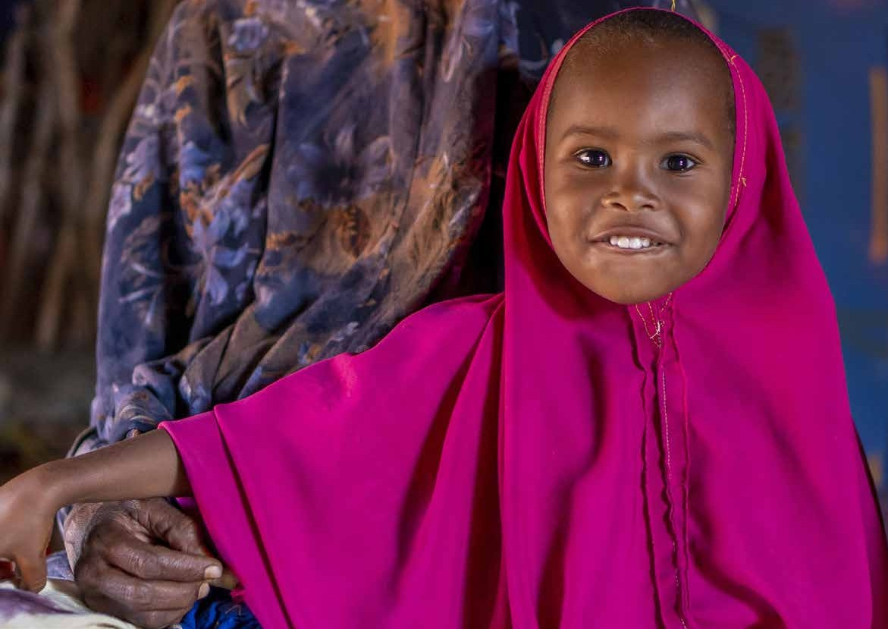

Parhaita asioita elämässä ei voi nähdä tai kuulla, vaan ne pitää tuntea sydämellä.
- Helen Keller
Mohamed Abdihakim Ali
Notes:
Somaliassa 2 331 perhettä on saanut tukea koulutarvikkeiden hankkimiseksi lapsilleen.
”Parhaita asioita elämässä ei voi nähdä tai kuulla, vaan ne pitää tuntea sydämellä.” –Helen Keller
Matt. 7:12
”Tehkää siis ihmisille kaikkea sitä, mitä toivoisitte heidän tekevän teille. Tähän kiteytyvät laki ja profeettojen kirjoitukset.” (UT2020)
Antoine de Saint-Exupéry kirjassaan Pikku Prinssi opetti meitä aikuisia katsomaan maailmaa tarkemmin pienen lapsen silmin ja tuntemaan asiat, joilla oikeasti on merkitystä. Mutta, mitkä asiat ovat merkityksellisiä? Mitkä asiat ovat niitä, joita tulisi katsoa sydämellä, eikä silmillä?
Sydämellä tulisi varmasti katsoa lähimmäistä, ihmistä lähellä tai kaukana. Lähimmäisen sydämellään näkevä ihminen kysyy ja kohtaa toisen ihmisen huolineen ja murheineen. Lähimmäisen sydämellään näkevä ihminen tarjoaa apua ja huomaa parhaimman tavan auttaa. Lähimmäisen sydämellään näkevä ihminen auttaa yli maan rajojen ja huomaa myös kaikista pienimmät ja heikoimmassa asemassa olevat. Lähimmäisen sydämellään näkevä tuntee ikävää ja surua toisen puolesta, kuten Pikku Prinssi kesytettyään ketun ja joutuessaan eroamaan rakkaasta ystävästään.
Rukous
Rakas Taivaallinen Isä. Opeta meitä näkemään tärkeitä asioita sydämellä. Opeta meitä tuntemaan lähimmäisemme sydämellämme ja olemaan avuksi toinen toisillemme. Isä, sinun käsiisi jätämme kaikki merkitykselliset asiat, pidä sinä niistä huolta. Aamen.
Laulu (käynnistyy klikkaamalla oikeasta alakulmasta)
Juhani Tikkanen & Kotiinpalaajat: 1000 sydäntä
https://www.youtube.com/watch?v=ELToKCdeDOE
Hartauden on tehnyt KUAn yhteyshenkilötyöryhmän jäsen
Kajaanin seurakunnan nuorisotyönohjaaja
Niina Hautala

Slide 13
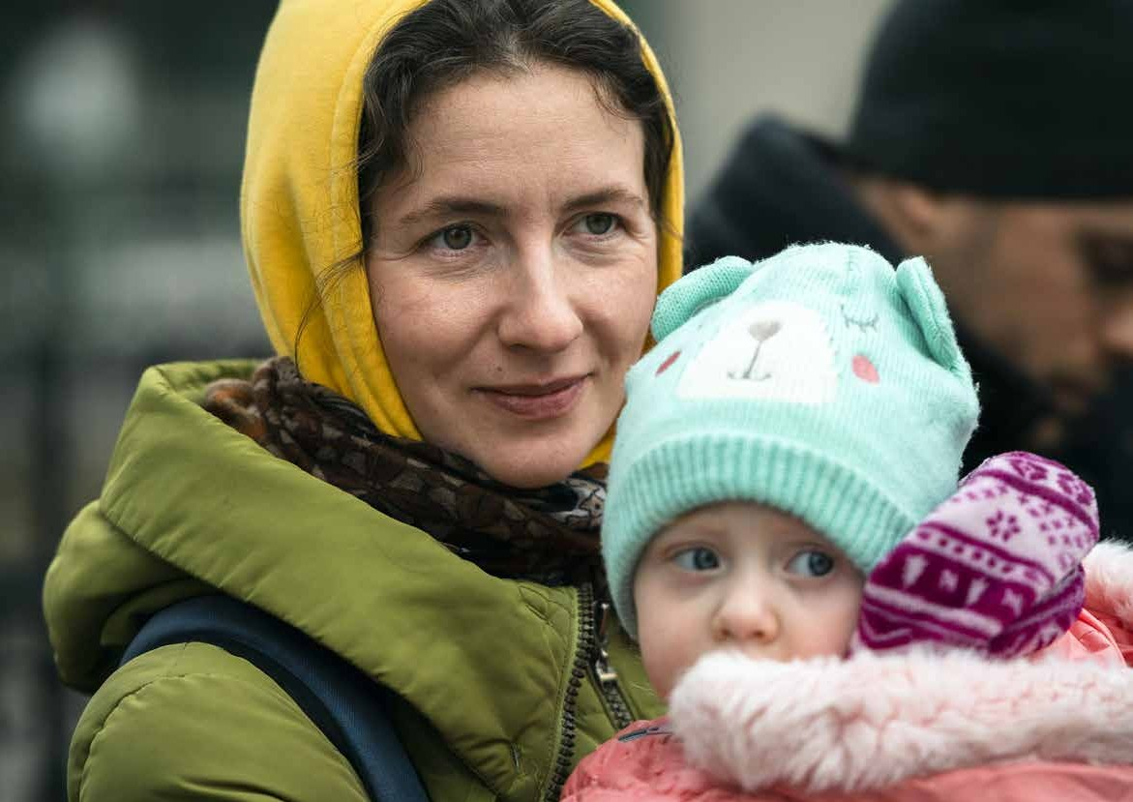

Ainut tärkeä asia, jonka jätämme jälkeemme,
on rakkautemme jättämät jäljet.
- Albert Schweitzer
Antti Yrjönen
Notes:
Miljoonat ukrainalaiset joutuivat pakenemaan maan sisällä tai ulkomaille. Hätäavun lisäksi KUA on ollut mukana korjaamassa vaurioutuneita kouluja ja auttamassa lapsia palaamaan kouluun.
Pako Egyptiin
Tietäjien lähdettyä Herran enkeli ilmestyi unessa Joosefille ja sanoi: »Nouse, ota lapsi ja hänen äitinsä mukaasi ja pakene Egyptiin. Pysy siellä, kunnes käsken sinun palata. Herodes aikoo etsiä lapsen käsiinsä ja surmata hänet.» Joosef heräsi unestaan, otti heti yöllä mukaansa lapsen ja hänen äitinsä ja lähti kulkemaan kohti Egyptiä. Siellä hän pysytteli Herodeksen kuolemaan asti. Näin kävi toteen, mitä Herra oli profeetan suulla ilmoittanut: »Egyptistä minä kutsuin poikani.»
Helmikuussa 2022 moni ukrainalainen isä heräsi yöllä unestaan, otti mukaan lapset ja puolison ja lähtivät kulkemaan kohti rajaa. On ihmeellistä, että yksilöllisesti on kyllä niin, että jätämme jälkeemme rakkauden jäljet, mutta historian lehdille piirtyvät usein enimmäkseen kuvat hirmuteoista. Toisia arvostamme suurina voittoina pahaa vastaan, toisia halveksimme niiden tarkoitusperien vuoksi.
Jeesuksesta tekee kaikella tavalla toisenlaisen juuri se, ettei hän näyttäytynyt voimakkaan hallitsijan hahmossa vaan osoitti, että rakkauden jälki on väkevämpi kuin painavinkaan sotahaarniska. On täysin järjen vastaista, että eläinten keskeltä ja pakolaisuudesta syntyy kaikkein vahvin voima. Ei kuninkaallisia tunnuksia vallan symboleina. Ei siloteltua lapsuutta vaan pakoa hirmuvaltiaan vainolta. Silti Jumalamme ei jätä merkkiä maailmalle kostamalla vaan rakastamalla.
On paljon syitä katkeruuteen ja vihaan, sitä en kiellä. On ihmisiä, jotka haluavat laittaa nimiään aseisiin, joita sodassa käytetään. On ihmisiä, jotka ovat aina valmiit tuomitsemaan toisia ihmisiä, osoittaakseen itse olevansa jotain muuta. Mutta minkälaiset jäljet viha, katkeruus ja kauna jättävät jälkeemme? Rakkauden jälki ei ole voittopokaalin nostamista kamppailun päätteeksi.
Se on syli.
Se on lämpö.
Se on rauha.
Se kestää.
Rukous:
Jätä rakkauden jälkiä kaikkialle missä kuljet.
Ota syliin aina kun voit
Lämmitä jos on kylmä
Laulu: (Tallenne käynnistyy oikeasta alakulmasta)
Tämä maailma tarvitsee rakkautta – Suvi Teräsniska
Hartauden on tehnyt
Kirkon Ulkomaanavu seurakuntasuhteiden asiantuntija
Juhana Malme

Slide 14





Kirkon Ulkomaanapu PL 210 (Eteläranta 8)
00131 Helsinki
Puh. 020 787 1201 (arkisin 10–15) lahjoittajapalvelu@kirkonulkomaanapu.fi
Tee lahjoitus verkossa:
kirkonulkomaanapu.fi/lahjoita
Anna Toisenlainen Lahja:
toisenlainenlahja.fi
Testamentti on kaunis tapa auttaa:
Tilaa maksuton testamenttioppaamme: kirkonulkomaanapu.fi/testamentti
Tue kehitysmaiden naisia lahjoittamalla Naisten Pankille:
Tekstaa NAISELLE numeroon 16499 (20€). Tai lahjoita verkossa: naistenpankki.fi/lahjoita
Avustustili:
Nordea FI33 1572 3000 5005 04
Perusta merkkipäivä- tai muistokeräys:
kirkonulkomaanapu.fi/merkkipaivakerays
Tilaa Kirkon Ulkomaanavun uutiskirje:
www.kirkonulkomaanapu.fi/ajankohtaista/tilaa-uutiskirje
Seuraa meitä:
Toimitus: Markus Silvennoinen Kannen kuva: Antti Yrjönen
Graafinen suunnittelu: Hiekka Graphics Paino: Grano Oy

